Slide 1

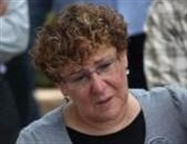
סמדר שיר
מגישה: אפרת
תאריך הגשה: יא' מרחשוון

Slide 2
הספר מספר על...
הספר מספר על ילדותה של מרים אוחיון, שלימים הפכה למרים פרץ. מרים ומשפחתה גרו בתחילה בקזבלנקה שבמרוקו, בסמטה צרה בלבו של המלאח
-הגטו היהודי- מרים, הבכורה במשפחתה מבין חמשת ילדי המשפחה, בתם של
איטו (-בצרפתית זה כוכב) ויעקב אשר לא ידעו קרוא וכתוב. עד גיל עשר חיה מרים במרוקו, היתה לה ילדות יפה. כשהיתה בת עשר עלתה לארץ. העליה היתה באופן חשאי לבל יגיע לאזני השכנים -הערבים- בעלייתם לארץ הגיעו למעברת חצרים בבאר שבע,שם גדלה. בשנת הלימודים השלישית כאשר נסעה באוטובוס בבאר שבע ולידה התיישב בחור חובש כיפה סרוגה שניסה לקשור עימה שיחה ולשאול לשמה, היא שידרה לו חוסר עניין הוא היה נראה לה מבוגר ורציני מדי, ושיערו כבר היה לבן – זה היה אליעזר, בעלה לעתיד. הסיפור לא הסתיים כאן. למחרת התקשר הבחור לביה"ס דגניה ורצה לצאת עם מרים. מרים יצאה איתו בחוסר חשק, וכבר בפגישתם השניה הציע לה נישואין והיא הסכימה.לאחר שנות נישואיהם הראשונות ילדה מרים את בנם הבכור, אוריאל, בעוד בעלה אליעזר מרוחק ממנה,בשארם. כשהיה אוריאל בן 5 חודשים בא אליעזר אל אביה של מרים לבקש שתבוא איתו לשארם.ארבעה חודשים אחרי שהגיעה לשארם ילדה את בנה אלירז. אוריאל ואלירז גדלו בשארם. ב 1983 עברו לגבעת זאב שם חיו. בכיתה ח' התחיל אוריאל ללמוד בקרית נוער בירושלים עד שבגיל 16 החליט לשנות את המסלול- הוא עובר ל"אור עציון" המכללה לפיקוד ולמטה, פנימייה צבאית דתית בראשותו של הרב דרוקמן. מרים ואליעזר נסעו ללוותו לפנימייה וכעבור שבועיים כשחזר הביתה לשבת היה כבר חייל. בנובמבר 1998 נפגע אוריאל בהתפוצצות מטעני חבלה שטמנו אנשי חיזבאללה היה בן 22 במותו. אליעזר, שליבו לא עמד בנפילת בנו הבכור נפטר גם הוא בד' אלול תשס"ה. במרס 2010 נהרג ב אלירז ברצועת עזה. בן 32 היה במותו.

Slide 3
ראיון עם מרים פרץ
מרים את אשיות מאוד חזקה, איך מתמודדים עם אובדן כזה ?
לאחר שאוריאל נהרג, איך הסכמת לאלירז להתגייס ?
איך ממשיכים הלאה ?
החברים והמשפחה עזרו\תמכו ?
איך הרגשת כשקראת את הספר "שירת מרים" ?
לא הרגשת שחשפת את עצמך ?

Slide 4
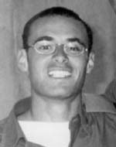
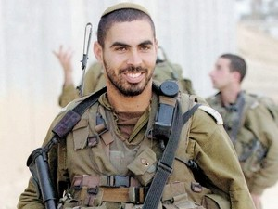

תמונות
סגן אוריאל פרץ נהרג בנובמבר 1998מהתפוצצות מטעני חבלה
בן 22 היה במותו
רב סרן אלירז פרץ נהרג במרס 2010 מתקרית אש קשה ברצועת עזה בן 32 היה במותו
ת.נ.צ.ב.ה

